Slide 1
Html 5

Slide 2
Pre etiketi
<pre>
</pre>
<p> etiketi ile aynı işlevdedir ancak bazı farklılıkları vardır;
<p> etiketinden daha küçük ve ince yazılar oluşturur.
Boşluğa duyarlıdır.

Slide 3

Biçimlendirme etiketleri
<b> </b>
Kalın yazı yazmak için kullanılan etiketlerdir. Genellikle paragraf etiketi içerisindeki metinler üzerinde kullanılır.

Slide 4
<strong> </strong>
Önemli yazı etiketidir.

Slide 5
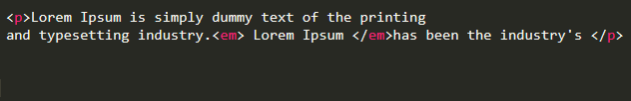
<em> </em>
Vurgulanmış yazı etiketidir.

Slide 6
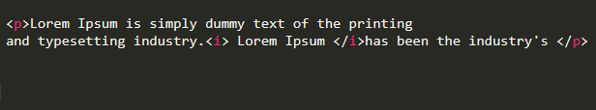
<i> </i>
Eğik yazı etiketidir.

Slide 7
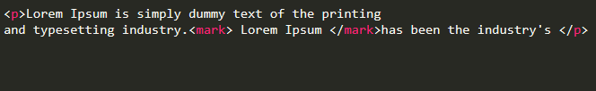
<mark> </mark>
İşaretli yazı etiketidir. Önemli görülen yerin mark etiketi ile üzeri sarı renkle işaretlenir.

Slide 8
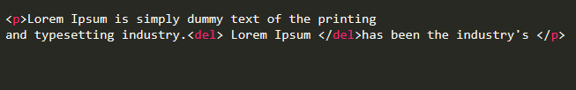
<del> </del>
Silinmiş yazı etiketidir. Özellikle satış yapılan sitelerde değişen fiyatlandırmada eski fiyatı göstermek için kullanılır.

Slide 9
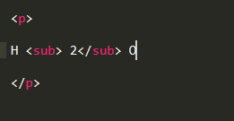
<sub> </sub>
Alt simge eklemek için kullanılır.

Slide 10
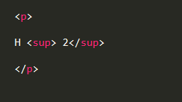
<sup> </sup>
Üst simge eklemek için kullanılır.

Slide 11
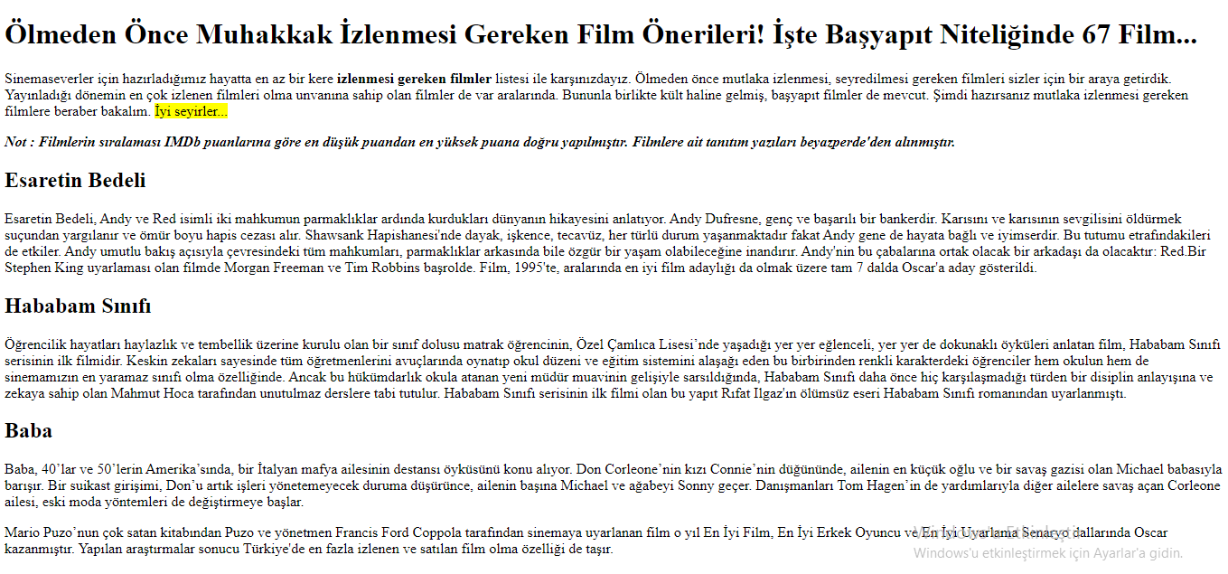
Uygulama (başlık-paragraf-biçimlendirme)

Slide 12
Images etiketi
<ımg src="fotoğraf.jpg" alt="OrnekFotograf">
Web sayfamıza fotoğraf eklemek için ımages etiketi kullanılır.
src =>fotoğrafın konumunun belirtildiği alan.
alt =>fotoğraf da sorun yaşanırsa yerine gelecek bilgilendirme metni.

